Slide 1
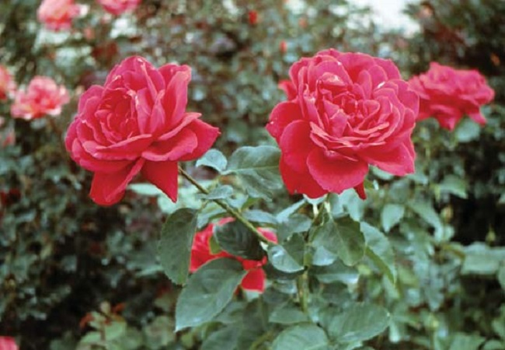
শুভেচ্ছা

Slide 2
পরিচিতি
শ্রেনী:-৮ম বিষয়:-বাংলা ২য় পত্র সময়:-৪০মিনিট
বীণা মিত্র সিনিয়র শিক্ষিকা
নলিনীদাস মাধ্যমিক বালিকা বিদ্যালয়।ভোলা

Slide 3
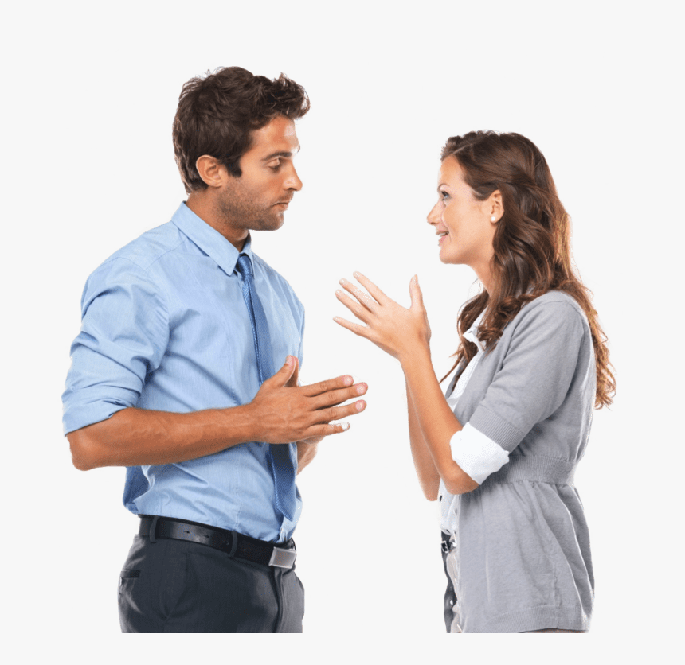
ছবি দেখ
ৃ
। , ? - ! : :- ;
এই চিহ্ন গুলোকে কি বলে ?

Slide 4
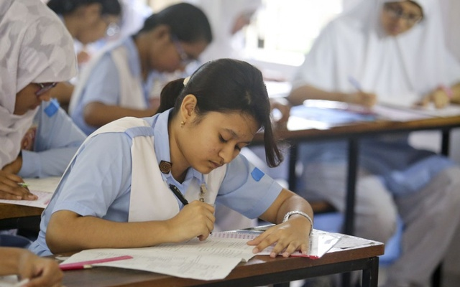
আজকের পাঠ:-বিরামচিহ্ন
, ; । ? ! : :- - “ ” ( ) { } [ ] / ‘ ’
মানুষ একটানা কথা বলতে পারে না । তাই তাকে মাঝে মাঝে থামতে হয়, অন্যের কথাগুলো বোঝার সময় দিতে হয়।লেখা থামতে বাক্যে ব্যবহৃত হয় নানা রকম চিহ্ন বা সংকেত।এই চিহ্ন বা সংকেতই বিরাম চিহ্ন ।

Slide 5
শিখন ফল:-
১/ বিরাম চিহ্নের সাংকেতিক চিহ্নগুলো চিহ্নিত করে ব্যাখ্যা করতে পারবে।
২/ দাঁড়ি ,কমা, সেমিকোলন, কোলন ও হাইফেনের ব্যাবহার কোথায় কোথায় হবে তা বর্ণনা করতে পারবে ।
৩/ অনুচ্ছেদ তৈরি করে বিরাম চিহ্ন বসাতে পারবে।

Slide 6
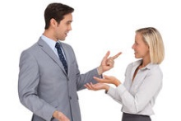
লিখিত বাক্যে অর্থ সুস্পষ্টভাবে প্রকাশ করে মানুষের আবেগ , অনুভূতি ইত্যাদি ব্যক্ত করার জন্য যে চিহ্ন সমূহ ব্যবহার করা হয় তাকে বিরাম চিহ্ন বলে।

Slide 7
বিরাম চিহ্নের নামওআকৃতি
কমা , সেমিকোলন ; দাঁড়ি । জিঞ্জাসা চিহ্ন ? বিস্ময়চিহ্ন ! কোলন : কোলন ড্যাস :- ড্যাস -
হাইফেন - উদ্ধরণচিহ্ন/ উদ্ধতিচিহ্ন “ ” বন্ধনীচিহ্ন ( ) { } [ ] বিকল্পচিহ্ন / লোপচিহ্ন ‘

Slide 8
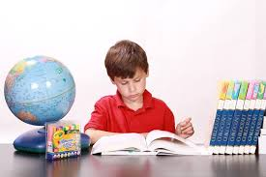
একক কাজ
১/ বিরাম চিহ্ন সংকেতিক চিহ্নগুলো লেখ ?

Slide 9
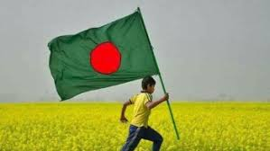
দাঁড়ি ( । )
বক্তার বা লেখকের মনোভাবের সমাপ্তি বোঝাতে বাক্যের শেষে দাঁড়ি বা পূর্ণচ্ছেদ বসে। যেমন:- আমরা বাংলাদেশে বাস করি।
জিঞ্জাসাচিহ্ন ( ? )
বক্তার মনে কোন কিছু জানার আগ্রহ জন্মালে তা জানতে বাক্যের শেষে জিঞ্জাসাচিহ্ন বা প্রশ্ন চিহ্ন বলে। যেমন :- তোমার নাম কি ?

Slide 10
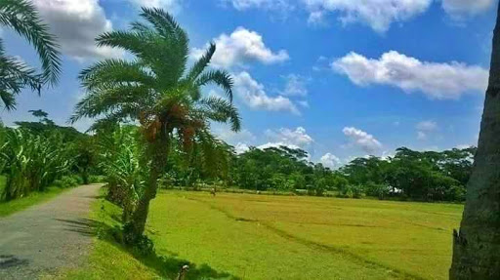
বিস্ময় চিহ্ন
বক্তার মনে বিভিন্ন আবেগ যেমন : দুঃখ ,ভয়, ঘৃণা ইত্যাদি প্রকাশ করতে বিস্ময়চিহ্ন ব্যবহার করা হয় । যেমন :- আহা ! কি সুন্দর দৃশ্য !

Slide 11
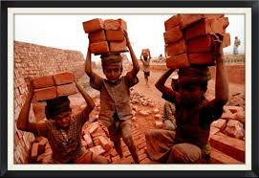
কমা ( , )
বাক্যের অল্প বিরতি বোঝাতে কমা বসে। যেমন :- তুমি যাবে, না যাবে না ? সুখ চাও , সুখ পাবে পরিশ্রমে ।
পদ্মা, মেঘনা, যমুনা বাংলাদেশের প্রধান প্রধান নদী।

Slide 12
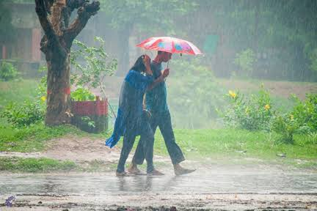
সেমিকোলন ( ; )
একাধিক বাক্যের মধ্যে নিকট সস্পর্ক থাকলে তাদের মাঝে যোগ সূত্র রক্ষার জন্য সেমিকোলন ব্যবহার করা হয়। কমার চেয়ে দ্বিগুন সময় বিরতি নেয়। যেমন:- দিনটাভালো নয় মাঝে মাঝে বৃষ্ঠি পড়ছে।

Slide 13
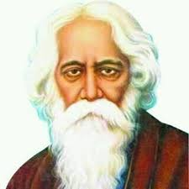
কোলন ( : )
বাক্যের নানা কারনে কোলনচিহ্ন ব্যবহুত হয় । যেমন:- রবীন্দ্রনাথ ঠাকুর বলেছেন: “মরিতে চাহিনা আমি সুন্দর ভূবনে”
দুকড়ি: তা তো সকলেই জানে কিন্তু আসল ব্যাপারটা কী ?

Slide 14
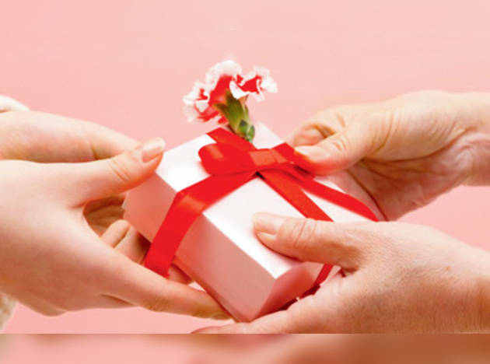
হাইফেন ( - )
হাইফেন বাংলায় সংযোগ করা হয়। যেমন:- আমার মা – বাবা বেড়াতে গেছেন ।
আমাদের প্রীতি -উপহার গ্রহন করুর।

Slide 15
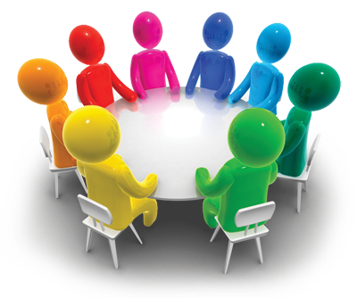
দলীয় কাজ:
নীন্মের বাক্য গুলেতে বিরাম চিহ্ন বসাও ?
তুমি কোথায় যাও
?
:
মাগো তুমি কখন এলে ।
,
মিনু পড়তে বস।
;
কথাটা ভলা সহজ কিন্তু করা কঠিন।
-
-
ঢাকা খুলনা বরিশাল এ দেশের বড় শহর ।

Slide 16
মূল্যায়ন:
১/ বাক্যের শেষে কোন বিরাম চিহ্নটি বসে ।
(ক) ( । ) (খ) ( , ) (গ) ( : ) (ঘ) ( ? )
২/ দুখ, ঘৃণা, ভয় বিরাম চিহ্ন কোনটি -
(ক) (?) (খ) ( : ) (গ) ( ! ) (ঘ) ( ; )
৩/বাক্যে কখন কমা ( , ) বসে ।
(ক) বাক্যের মাঝে (খ) অল্প বিরতি বোঝাতে (গ) বেশি বিরতি বোঝাতে (ঘ) কোন বিরতি হবে না

Slide 17
বাড়ীর কাজ:
নিন্মের বাক্যগুলোতে বিরাম চিহ্ন বসাবে ?
মিতা বলল স্যার বলেছেন আজ ক্লাসে তিনি রবিন্দ্রনাথের ছেলে বেলা নিয়ে গল্প শোনাবেন আমি বললাম তিনি কি কোন বই পড়ে আসতে বলেছেন মিতা বলল তুমি গত ক্লাসে আসনি কেন ক্লাস না করলে কত কথা জানা যায় না বুঝেছ আমি উত্তর দিলাম আমি খুবই অসুস্থ ছিলাম মিতা বলল স্যার আমাদের কোন বই পড়ে আসার কথা বলে দেননি

Slide 18
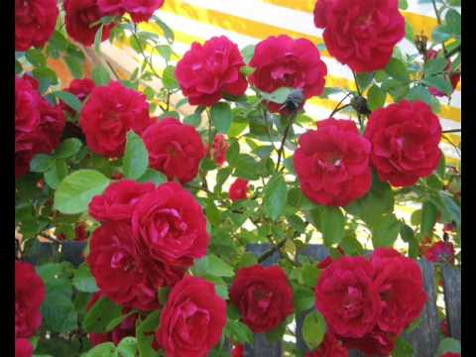
ধন্যবাদ

